Slide 1
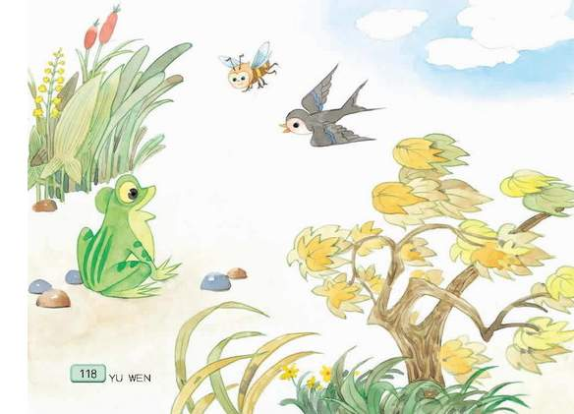
_____、 _____和我是好朋友。我们常常在一起__________。

Slide 2
19、小动物过冬

Slide 3
常常 唱歌 跳舞 很快乐
聚到一起 商量
明年 来年 第二年
小青蛙 小燕子 小蜜蜂
飞到南方去 钻到泥土里 藏在蜂巢里

Slide 4
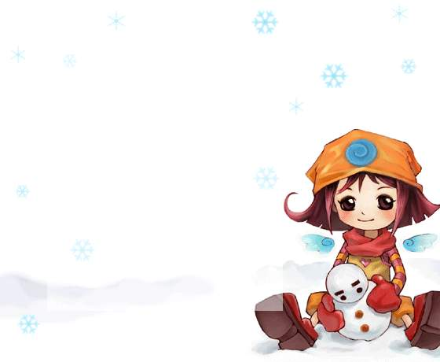
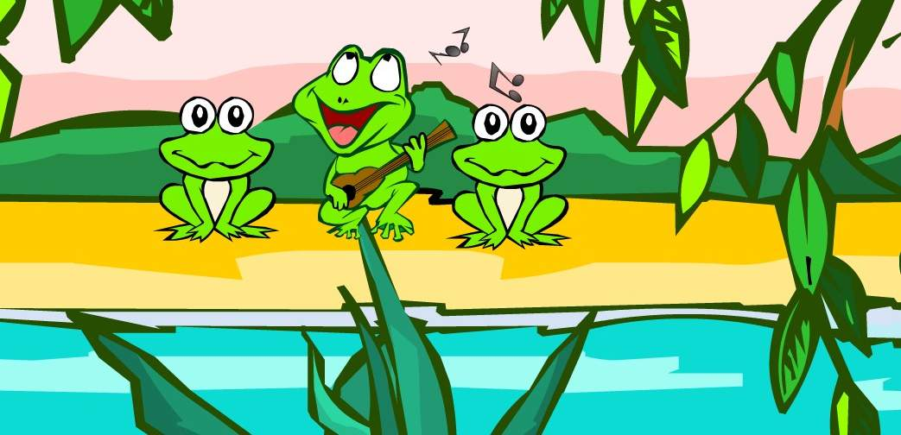


好朋友
青蛙、小燕子和小蜜蜂是_________。
它们常常在一起__________，日子过得________。
唱歌跳舞
很快乐

Slide 5

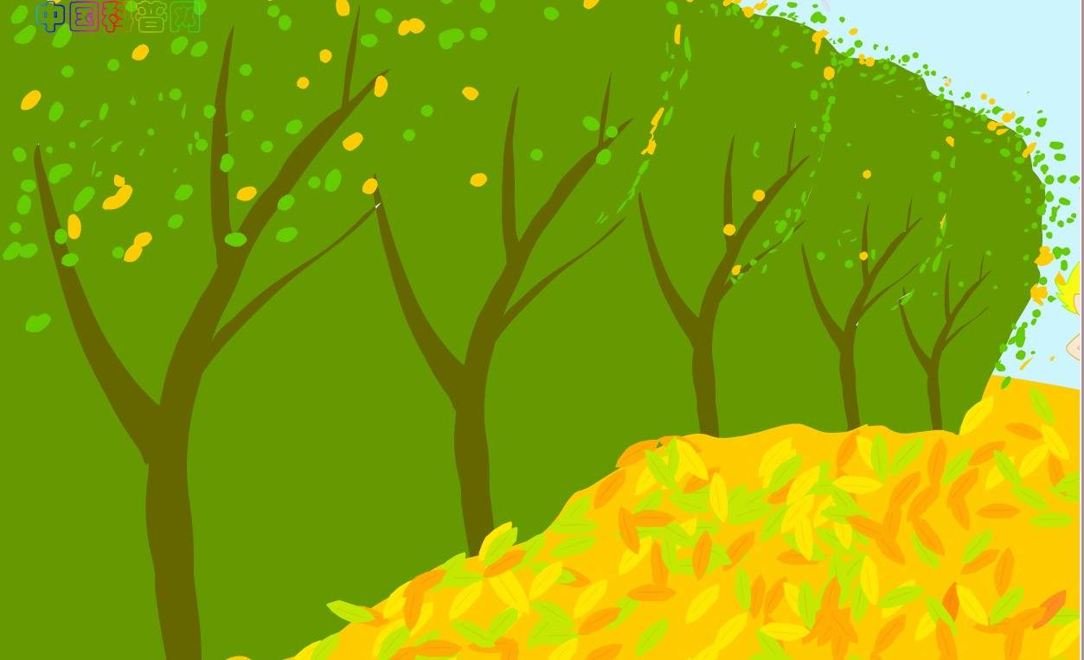

秋风刮起来了，天气渐渐凉了。 一天，青
蛙、小燕子、小蜜蜂聚到一起商量过冬的事。

Slide 6
秋风刮起来了，天气渐渐凉了。 一天，青
蛙、小燕子、小蜜蜂聚到一起商量过冬的事。

Slide 7
秋风刮起来了，天气渐渐凉了。 一天，青
蛙、小燕子、小蜜蜂聚到一起商量过冬的事。

Slide 8

商
量

Slide 9
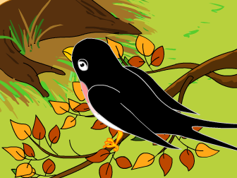

Slide 10
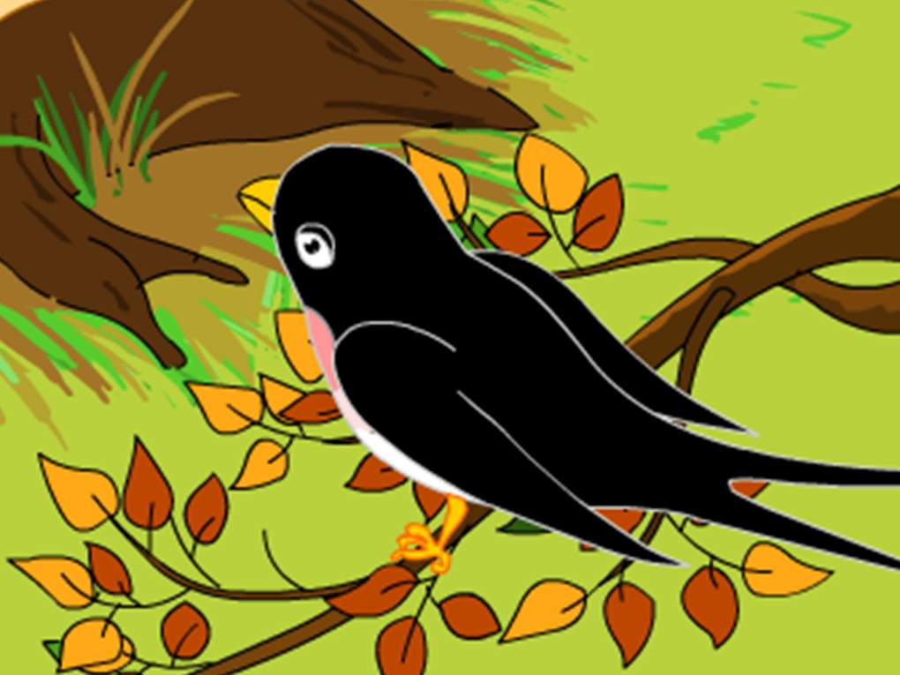
冬天快要来了，虫子也快没啦。我要飞到南方去，那儿暖和，还有很多虫子。

Slide 11
冬天快要来了，虫子也快没啦。我要飞到南方去，那儿暖和，还有很多虫子。

Slide 12
冬天快要来了，虫子也快没啦。我要飞到南方去，那儿暖和，还有很多虫子。等明年 春暖花开的时候，我再飞回来。

Slide 13
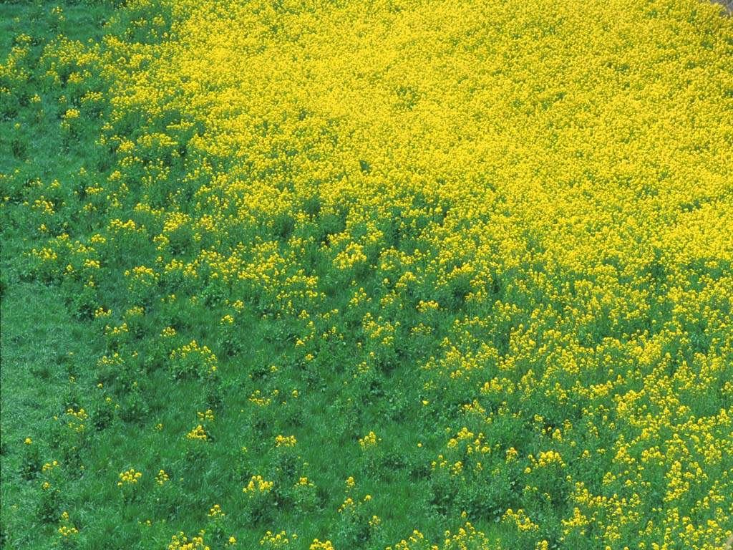

Slide 14
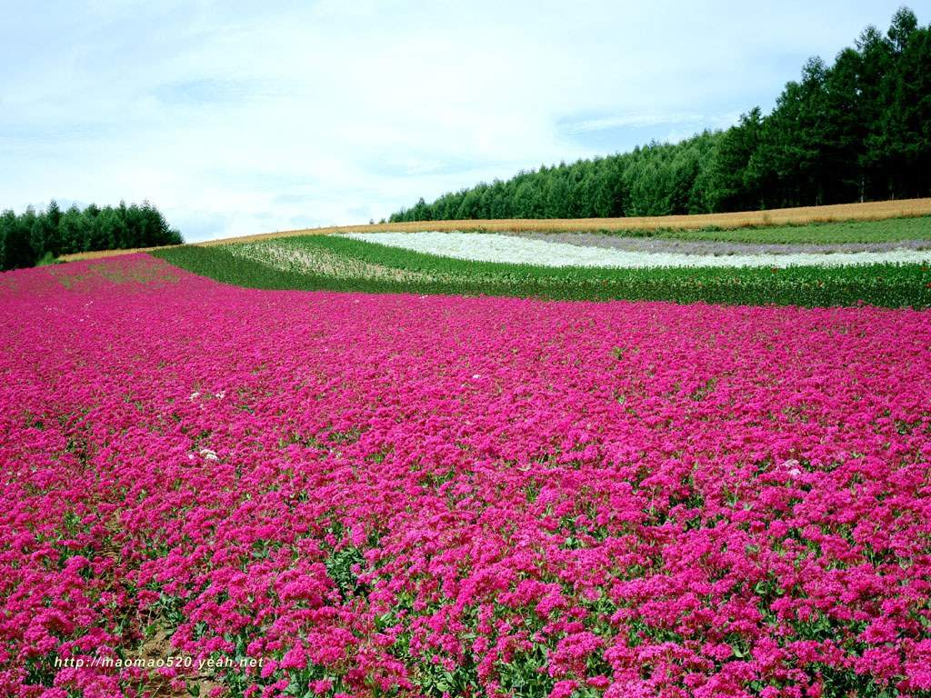

Slide 15
等明年春暖花开的时候，我再飞回来。

Slide 16


介绍过冬方式： 大家好，我是小燕子， 。
我想对即将远行的燕子说：“ 。”

Slide 17
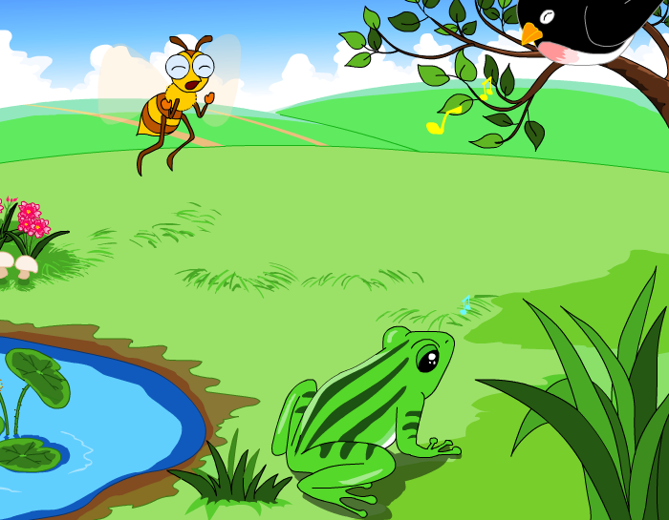

Slide 18
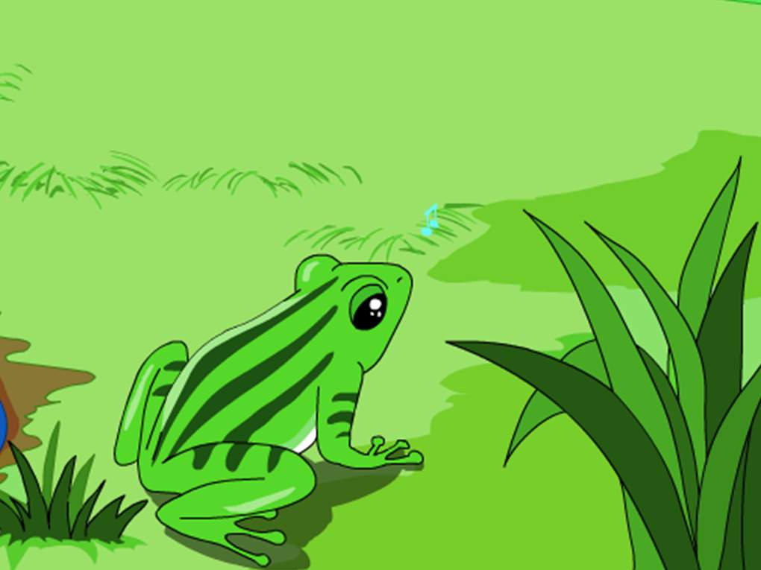
“青蛙哥哥，你不是也吃虫子吗？可你不会飞，怎么到南方去呢？”

Slide 19
“我不到南方去，就在这里过冬。我准备吃得 ，过两天钻到泥土里去， 。等到 春天，再出来找虫子吃。”
饱饱的
好好睡上一大觉
来年

Slide 20

我要吃得饱饱的

Slide 21
“我不到南方去，就在这里过冬。我准备吃得饱饱的，过两天钻到泥土里去，好好睡上一大觉。

Slide 22

好好睡上一大觉

Slide 23
“我不到南方去，就在这里过冬。我准备吃得饱饱的，过两天钻到泥土里去，好好睡上一大觉。

Slide 24
“我不到南方去，就在这里过冬。我准备吃得饱饱的，过两天钻到泥土里去， 等到 春天，再出来找虫子吃。”
饱饱的
好好睡上一大觉。
来年

Slide 25

“青蛙哥哥，你不是也吃虫子吗？可你不会飞，怎么到南方去呢？”
“我不到南方去，就在这里过冬。我准备吃得饱饱的，过两天钻到泥土里去，好好睡上一大觉。等到来年春天，再出来找虫子吃。”

Slide 26
小组讨论：读读课文6-7小节，想想小蜜蜂是怎么过冬的？和小蜜蜂一样过冬的还有哪些小动物？

Slide 27
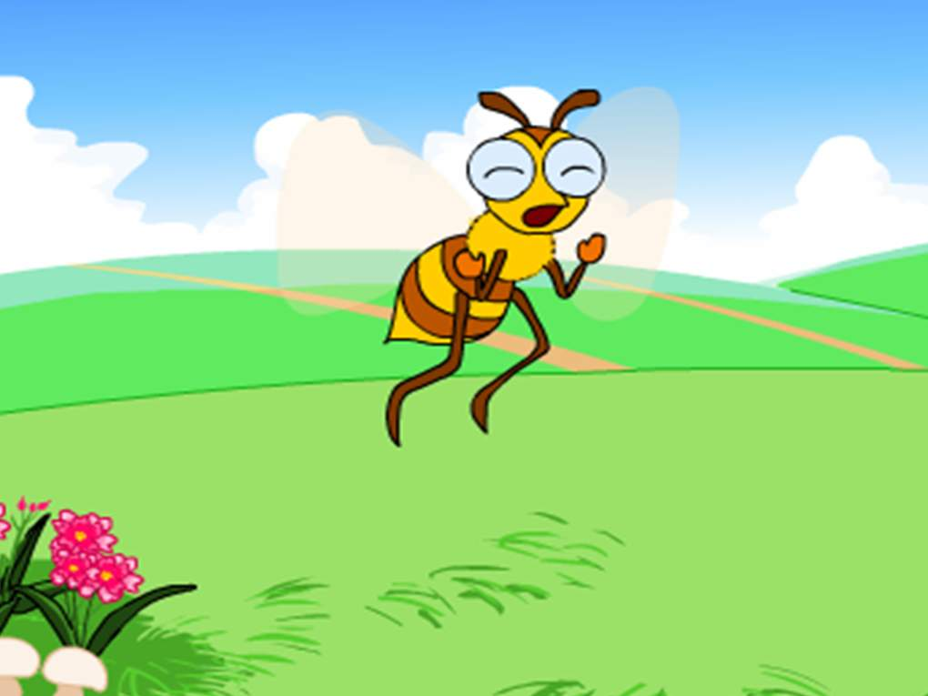
“蜜蜂妹妹，冬天地上都是 冰雪，没有鲜花，你怎么生活呢？”
“我早就采了很多蜜，藏在蜂巢里，够吃上一个冬天的。”

Slide 28
“蜜蜂妹妹，冬天地上都是 冰雪，没有鲜花，你怎么生活呢？”
“我早就采了很多蜜，藏在蜂巢里，够吃上一个冬天的。”

Slide 29
“蜜蜂妹妹，冬天地上都是 冰雪，没有鲜花，你怎么生活呢？”
“我早就采了很多蜜，藏在蜂巢里，够吃上一个冬天的。”

Slide 30
有备无患
防患未然

Slide 31
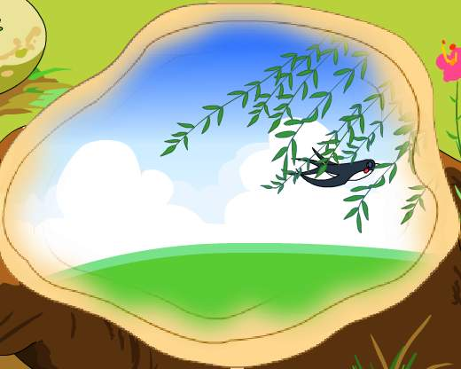
飞到南方

Slide 32
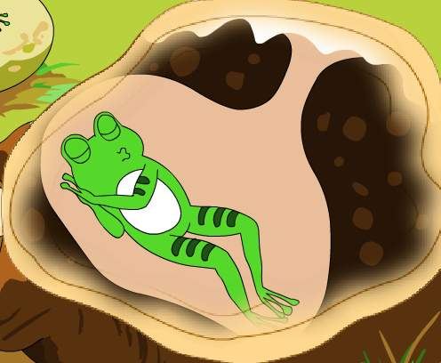
钻到土里

Slide 33
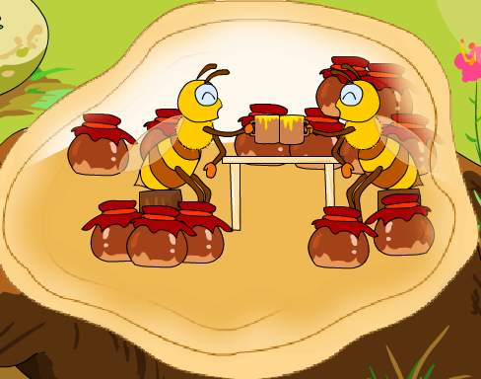
蜂巢藏蜜

Slide 34
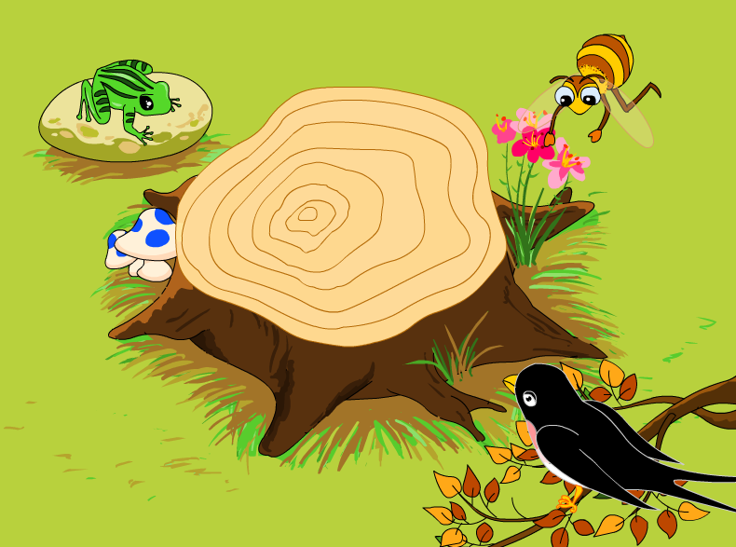
它们________，约定
______________________ 。

Slide 35
它们________，约定
______________________ 。
商量好了
第二年春天还在这里相见

Slide 36


Slide 37
狐狸
兔子
鱼类
蜗牛
蝙蝠
螃蟹

Slide 38
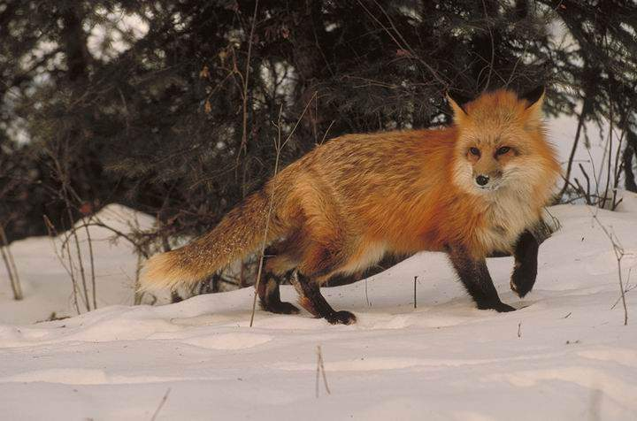
狐狸靠换掉身上的毛来抵御严寒，安全过冬。

Slide 39
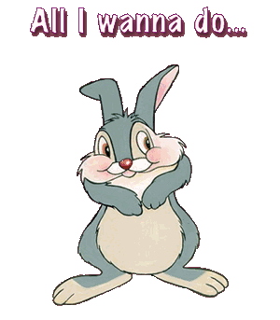
兔子有厚厚的毛保暖，所以冬天
也不怎么怕冷。但如果皮毛被弄湿，
兔子便很容易着凉。所以主人要特别
留意，冬天别为兔子洗澡。

Slide 40
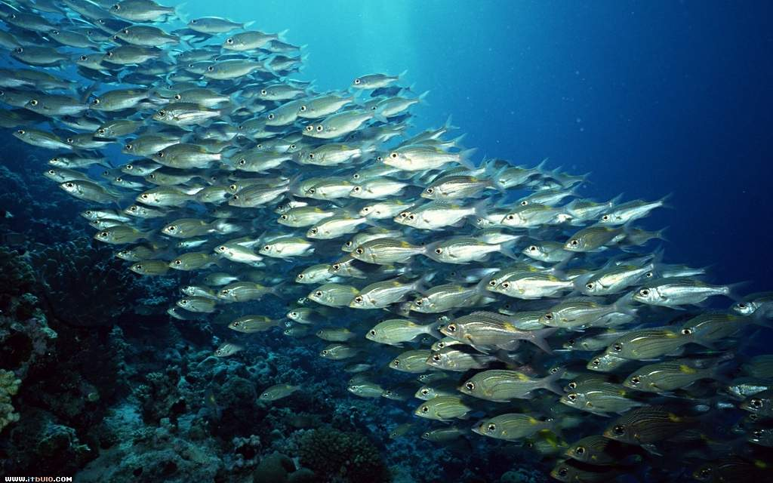
过冬的鱼,为了抵御严寒,拼命地往湖的深处游去。

Slide 41
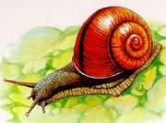
蜗牛是用自身的黏液把壳密封起来过冬的。

Slide 42
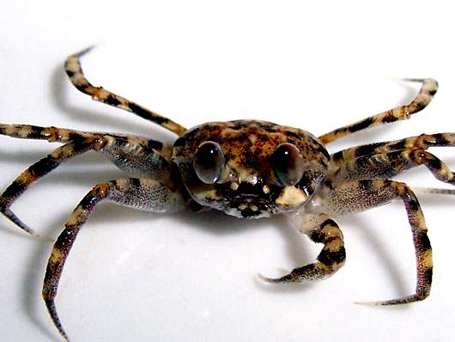
到了冬天，螃蟹钻进了海底的淤泥
里，把自己藏起来过冬。

Slide 43
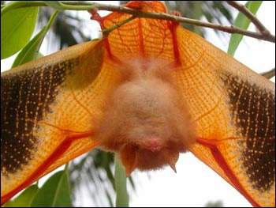
蝙蝠也是冬眠的。它在山
洞里用后足的尖爪攀住石缝，
头朝下悬在空中，一“吊”就
是半年。

Slide 44
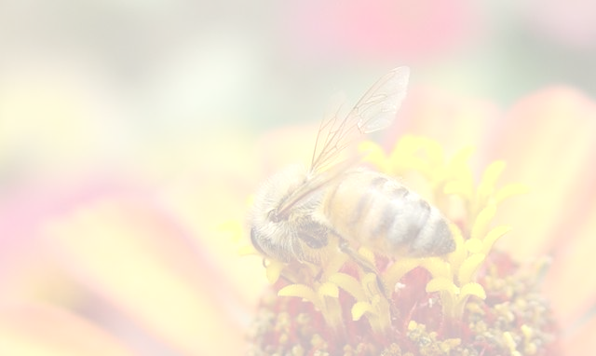
作业设计：
1、读一读：分角色朗读、表演《小动物过冬》。
2、看一看：电视节目《人与自然》、《动物世界》。
3、找一找：更多动物过冬的方式。

